Slide 1
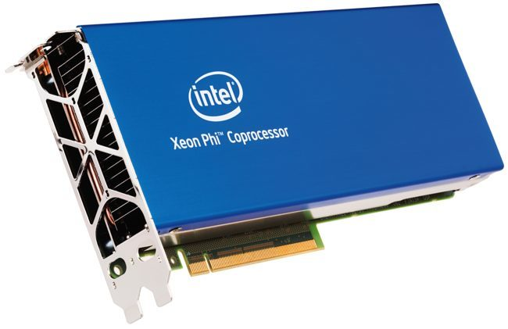
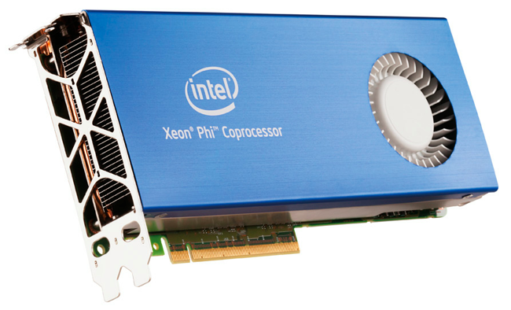
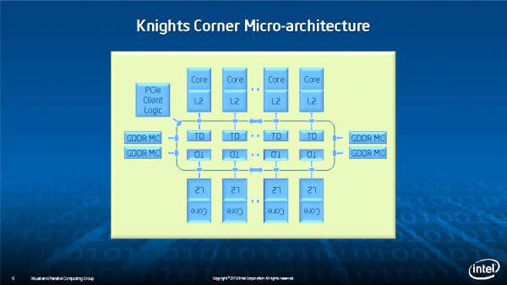
Intel Xeon Phi
Juan Sebastian Baena Código 1054921236
Daniel Steven Gil Cruz Código 1088329117
Carlos Andres Romero cortes Código 79952282
Introducción
conclusiones
En este articulo se hablara de que es Intel Xeon phi de como es su estructura y que beneficios tiene. Los [1]coprocesadores Intel® Xeon Phi™, basados en Intel® Many Integrated Core [3](Intel MIC), el cual complementa el desempeño y la eficiencia energética de excelencia de la familia de procesadores Intel® Xeon® E5 para permitir el impresionante desempeño de algunas de las aplicaciones más exigentes en la actualidad, Ahora puede lograr un desempeño optimizado incluso para la mayoría de las cargas de trabajo de informática técnica con paralelismo alto, a la vez que mantiene un entorno de hardware y software unificado.
También examinaremos a fondo sobre las aplicaciones en las que mejor se desenvuelve los procesadores y coprocesadores Intel Xeon phi; su funcionamiento y aspectos como la velocidad de procesamiento, componentes específicos.
Esta es una arquitectura que mejora el rendimiento para el procesamiento de información ya que este hace sus ejecuciones a partir de computacion paralela.
La arquitectura Xeon Phi se encuentra en el [6]Top500, este es un ranking de las 500 supercomputadoras con mayor rendimiento del mundo. El proyecto se inicia en 1993 y publica una lista actualizada cada seis meses.
Caracteristicas
Intel Xeon Phi es la más reciente arquitectura de alto rendimiento para coprocesadores y procesadores de la marca Intel. utiliza más de 50 núcleos y 25 MB de memorias caché en chip. Lo que quiere decir que garantiza la carga y la ejecución de los procesos, las entradas y salidas y propone una interfaz entre el espacio núcleo y los programas del espacio del usuario.
Además la buena cantidad de memoria cache es de anotar que la importancia de esta es la que permite almacenar una serie de instrucciones y datos a los que el procesador accede continuamente, con la finalidad de que estos accesos sean instantáneos. Estas instrucciones y datos son aquellas a las que Intel Xeon phi necesita estar accediendo de forma continua, por lo que para el rendimiento del procesador es imprescindible que este acceso sea lo más rápido y fluido posible. El Intel Xeon phi esta básicamente desarrollado para trabajar con [2]computacion paralela; su velocidad de transferencia de datos es de tecnología líder de la industria de Intel 22 nanómetros (22nm) es la tecnología de fabricación de semiconductores, en la que los componentes están fabricados en una 22 milmillonésima parte de un metro.
Core: [4]El núcleo de la Intel Xeon Phi Implementa instrucciones de recuperación y decodificación para 4 hilos (hardware) por núcleo, el coprocesador ya mencionado, utilizan una unidad en punto flotante (VPU) dedicada, con ancho de vector 512-bit, la que está disponible en cada núcleo. Es posible ejecutar dos instrucciones por ciclo de reloj, Vector Processing Unit (VPU): La VPU incluye la EMU (Extended Math Unit), y es capaz de realizar 16 operaciones en punto flotante con precisión simple por ciclo, 16 operaciones de enteros de 32-bit por ciclo u 8 operaciones en punto flotante con precisión doble por ciclo.
L1Cache: Tiene una caché L1 de 32KB para instrucciones y de 32KB para datos, asociativa de 8-vías, con tamaño de línea de caché de 64 bytes. Tiene una latencia de cargado de 1 ciclo, que significa que un valor entero cargado desde L1 puede ser usado en el siguiente ciclo por una instrucción entera (instrucciones vectoriales tienen diferente latencia que las enteras).
L2 Cache: Cada núcleo posee 512KB de caché L2. Si ningún núcleo comparte algún dato o código, entonces el tamaño total de la caché L2 es de 31 MB. Por otro lado, si todos los núcleos comparten exactamente el mismo código y datos en perfecta sincronía, el tamaño total de la caché L2 sería solo de 512KB. Su latencia es de 11 ciclos de reloj.
Ring: Incluye interfaces y componentes, ring stops, ring turns, direccionamiento y control de flujo. Un coprocesador Xeon Phi tiene 2 de estos anillos.
Palabras claves
[1]Coprocesador: Un coprocesador es un microprocesador de un ordenador utilizado como suplemento de las funciones del procesador principal (la CPU). Las operaciones ejecutadas por uno de estos coprocesadores pueden ser operaciones de aritmética en flotante, procesamiento, de texto o Criptografía, etc. Y su función es evitar que el procesador principal tenga que realizar estas tareas de cómputo intensivo.
[2]Computacion paralela: La computación paralela es una forma de cómputo en la que muchas instrucciones se ejecutan simultáneamente,¹ operando sobre el principio de que problemas grandes, a menudo se pueden dividir en unos más pequeños, que luego son resueltos simultáneamente (en paralelo).
[3]Intel MIC: Del inglés Intel Many Integrated Core Architecture, es un diseño multiprocesador de Intel creado para la fabricación de aceleradores cuyo objetivo sea el uso de software altamente paralelo, algo convencional en supercomputación.
[4]Nucleo o kernel: es un software que constituye una parte fundamental del sistema operativo, y se define como la parte que se ejecuta en modo privilegiado (conocido también como modo núcleo).¹ Es el principal responsable de facilitar a los distintos programas acceso seguro al hardware de la computadora o en forma básica, es el encargado de gestionar recursos, a través de servicios de llamada al sistema.
Importancia de la memoria cache en un procesador: Básicamente, la memoria caché de un procesador es un tipo de memoria volátil (del tipo RAM), pero de una gran velocidad. En la actualidad esta memoria está integrada en el procesador, y su cometido es almacenar una serie de instrucciones y datos a los que el procesador accede continuamente, con la finalidad de que estos accesos sean instantáneos. Estas instrucciones y datos son aquellas a las que el procesador necesita estar accediendo de forma continua.
[5]GPU: Unidad de procesamiento gráfico o GPU (Graphics Processor Unit) es un coprocesador dedicado al procesamiento de gráficos u operaciones de coma flotante, para aligerar la carga de trabajo del procesador central en aplicaciones como los videojuegos o aplicaciones 3D interactivas
Computacion de alto rendimiento: El campo de computación de alto rendimiento (High performance Computing o HPC en inglés) es una herramienta muy importante en el desarrollo de simulaciones computacionales a problemas complejos.
[6]Top 500: El proyecto Top500 es un ranking de las 500 supercomputadoras con mayor rendimiento del mundo.
resumen
Recientemente, Intel ha lanzado un coprocesador de características similares a la GPU, denominado Intel Xeon Phi. El coprocesador Intel Xeon Phi posee hasta 61 núcleos interconectados por un anillo bidireccional de alto rendimiento con capacidad de procesar instrucciones vectoriales. También, reporta hasta 1208 GFLOP/s (miles de millones de operaciones en punto flotante por segundo) sobre datos con precisión doble.
Implementa instrucciones de recuperación y decodificación para 4 hilos (hardware) por núcleo. Las instrucciones vectoriales que posee el coprocesador Intel Xeon Phi, utilizan una unidad en punto flotante (VPU) dedicada, con ancho de vector 512-bit, la que está disponible en cada núcleo.
Estos coprocesadores como ya mencionamos previamente esta enfocados en aplicaciones altamente demandantes en computo paralelo como lo pueden ser aplicaciones de física, química, biología, servicios financiero etc.
e
bibliofrafia
https://es.wikipedia.org/wiki/Computaci%C3%B3n_paralela
https://es.wikipedia.org/wiki/PCI_Express
http://ark.intel.com/es/products/80555/Intel-Xeon-Phi-
Coprocessor-7120A-16GB-1_238-GHz-61-core?_ga=1.79375124.106570328.1464212450
.

